Slide 1
提摩太前书
教会次序
Dr. Rick Griffith, 新加坡神学院 BibleStudyDownloads.org

Slide 2
关键字
217
次序
提摩太前

Slide 3
关键节
217
“… 我把这些事写给你，希望不久可以到你那里去； 假如我来迟了，你也可以知道在 神的家里应该怎样行。这家就是永活 神的教会、真理的柱石和根基。” (提摩太前 3:14-15).
提摩太前

Slide 4
总结陈述
217
保罗劝勉提摩太要勇敢地守住他的个人生活、教义和当地教会秩序，以保护以弗所教会的事工，不受禁欲主义和投机性假教师的影响。

Slide 5
1 Timothy Kingdom Statement
27d
“Now to the King eternal, immortal, invisible, the only God, be honor and glory for ever and ever. Amen” (1:17 NIV). This “King of kings” is Jesus himself as he is the “only Sovereign” (6:14).

Slide 6
Covenant in 1 Timothy
27d
The new covenant community is “God's household, which is the church of the living God, the pillar and foundation of truth” (3:14-15). It is local in administration (3:5, 15; 5:16).

Slide 7
Redemption in 1 Timothy
27d
“Here is a trustworthy saying that deserves full acceptance: Christ Jesus came into the world to save sinners—of whom I am the worst” (1:15 NIV).

Slide 8
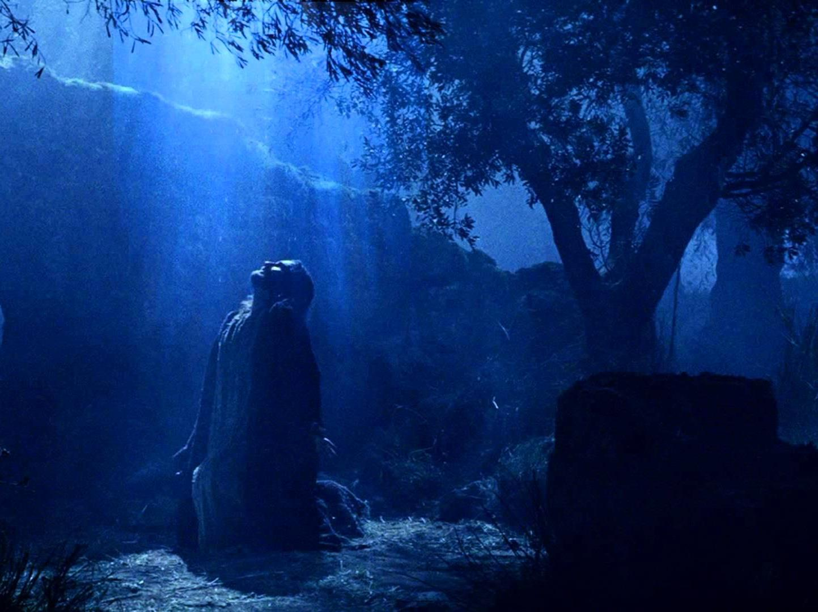
Prophecy in 1 Timothy (Lord, Deity)
27d
Jesus is often called Lord (1:2, 12, 14; 6:3) and even the “Lord of lords” (6:14).

Slide 9
提摩太前 教会次序
(通过将优先次序给予…)
与假教师辩论 | 教会生活 | 个人生活/教义 | 不同教会群体 | 警惕物质主义
第 1 章 | 第 2–3 章 | 第 4 章 | 5:1–6:10 | 6:11-21
教义 | 敬拜 | 例证 | 尊敬 | 优先次序
警告 | 众人 | 警告 | 众人 | 警告
问安 反驳异端 上帝恩典 吩咐 | 祷告 性别角色 领袖特质 书信目的 | 将来的异端 关注生命 关注教义 | 尊重个人 寡妇 老人 奴隶 假教师 | 属灵目标 富足人必须奉献 结束的吩咐
实用劝勉贯穿全书信
从马其顿到以弗所
主后 62年秋
217

Slide 10
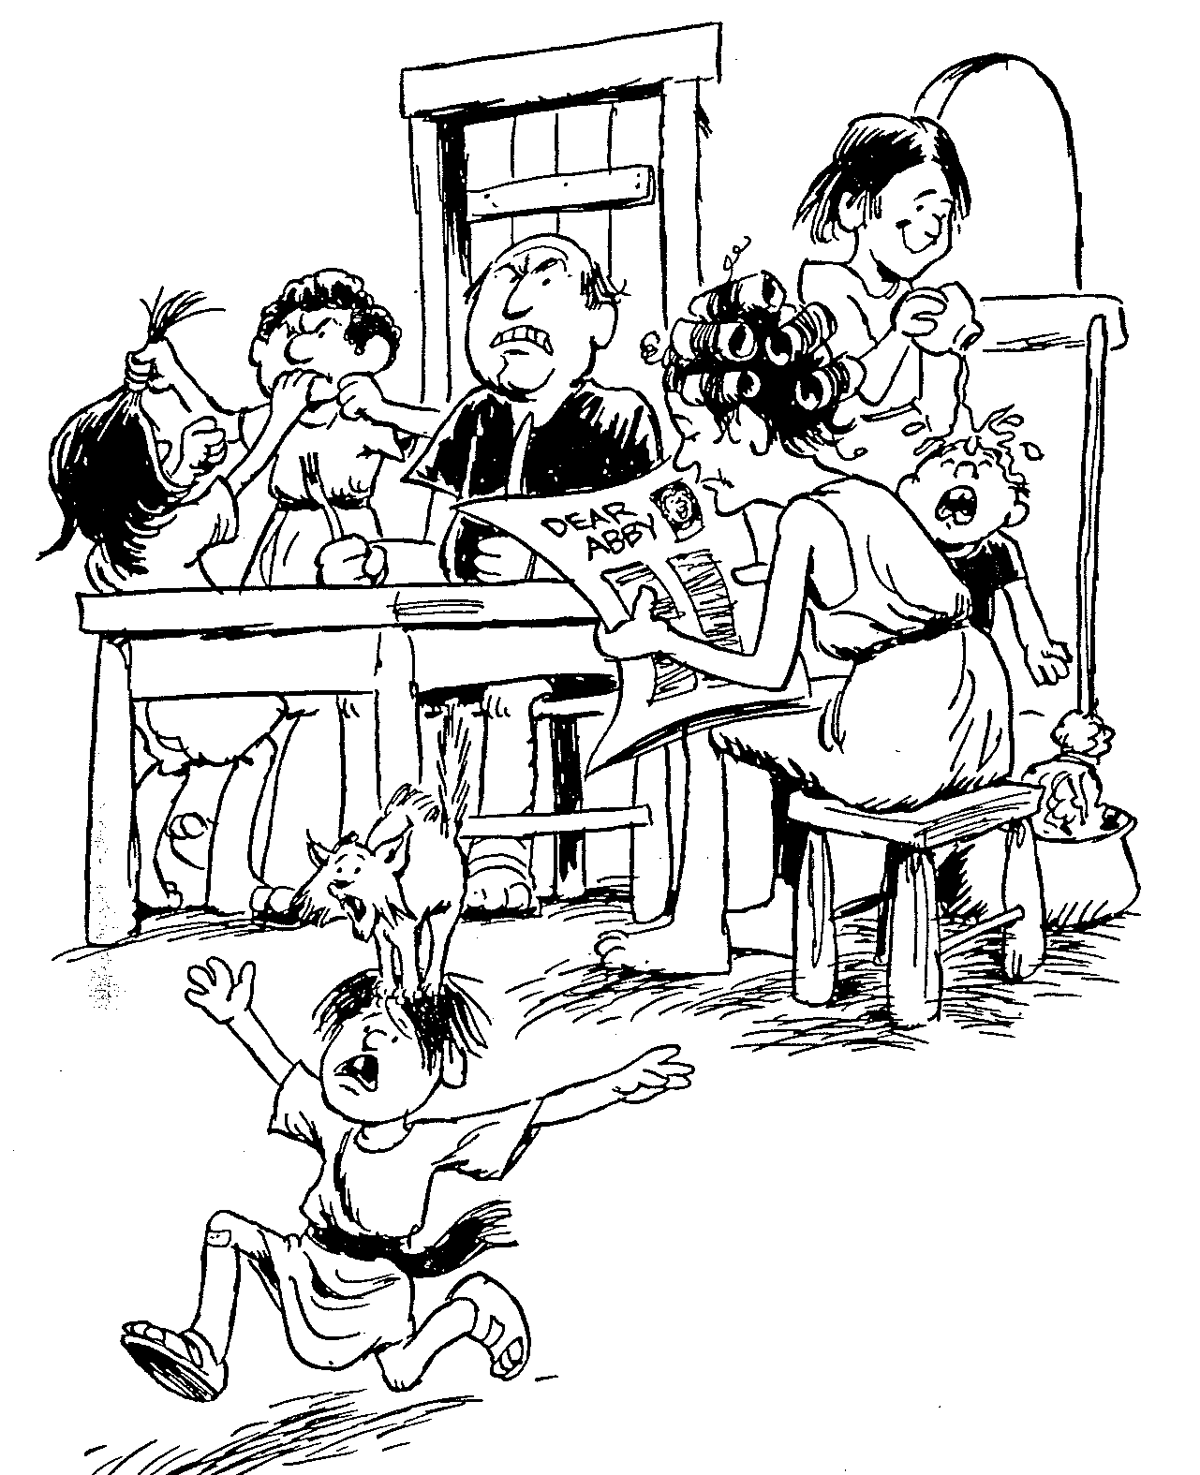
FIRST TIMOTHY
1
2
3
4
5 6
Advice concerning false teachings
Directions for godly women
Virtues of Christian elders
Instruction for godly living
Counsel concerning the widows
Effects of worldly living
Barry Huddleston, The Acrostic Bible

Slide 11
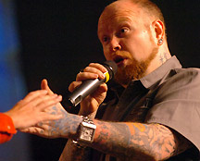
How Much is That Preacher in the Window?
Notes:
How Much Is That Preacher in the Window? By Jean Shaw
Editor’s note: A recent editorial by editor-in-chief Bob Dasal, which asked whether churches should hire or call their ministerial staff, generated a good deal of response. Obviously, the subject is of great interest to preachers! Therefore, we thought you would enjoy this tongue-in-cheek treatment of the question.
This is the introductory slide for the class skit available at http://www.pulpithelps.com/www/docs/1095-7174. The skit is a takeoff on the 1950s “How Much is That Doggie in the Window?” song by Patti Page at http://www.youtube.com/watch?v=2AkLE4X-bbU
The text is below for each slide.
________________
Good morning, madam. May I help you?
Yes, please, I’d like to buy a minister.
Did you have a particular model in mind?
I’ve got a description from the Candidate Committee right here. We want a man about 30, well educated, with some experience. Good preacher and teacher. Balanced personality. Serious, but with a sense of humor. Efficient, but not rigid. Good health. Able to identify with all age groups. And, if possible, sings tenor.
Sings tenor?
We’re short of tenors in the choir.
I see. Well, that’s quite a list. How much money did you want to spend?
The committee says $15,000-$15,500 tops.
Hmm. Well, perhaps we’d better start in the bargain basement.

Slide 12
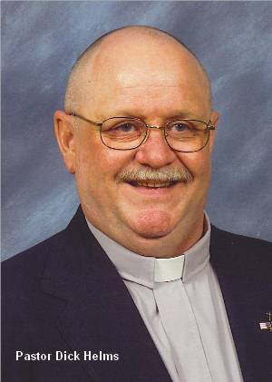
Princeton 467
Notes:
Tell me, how much is that model in the window?
You mean the one in the Pendleton plaid suit and the grey suede dune boots?
Yes, that one. He’s a real dream.
That’s our Princeton #467. Has a Ph.D. and AKC papers.
AKC?
American Koinonia Council. He sells for $36,000 plus house.
Wow! That’s too rich for our blood…
But he’s …an exceptional buy… He’s a little older than 30, but has excellent experience. Aggressive. Good heart. Has a backing of sermons, two of which have been printed in Christianity Today.
He’s not too bad. Can you do something about his bald head? Mrs. Fulton especially insists that our minister have some hair.
Madam, all our ministers come in a variety of hair styles.
I’ll keep him in mind.

Slide 13
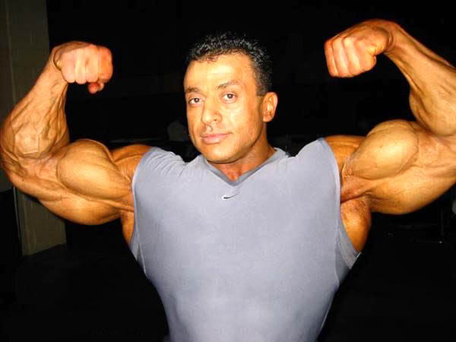
Olympia 222
Notes:
Now let me show you Olympia #222. Four years of varsity sports at Southern Cal. Plays football, basketball, volleyball, and ping-pong. Comes complete with sports equipment.
What a physique! He must weigh 200 pounds!
Yes, indeed. You get a lot for your money with this one. And think what he can do for your young people.
Great! But how is he at preaching?
I must admit he’s not St. Peter. But you can’t expect good sermons and a church-wide athletic program too!
I suppose not. Still…

Slide 14
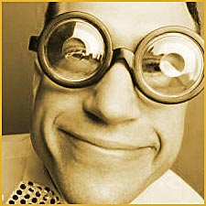
IBM 400
Notes:
Let me show you our IBM 400. Now here’s a preacher. All his sermons are superb—well-researched, copious anecdotes, and they always have three points. And—he comes with a full set of Calvin’s Commentaries at no extra charge! You get the whole package for $18,300.
He’s wearing awfully thick glasses.
For $220 more we put in contact lenses.
I don’t know. He might study too much. We don’t want a man who’s in his office all the time.
Of course… [But he] comes from a management background. Trained in business operations. Adept with committees. Gets his work done by 11:30 every morning.
His tag says he’s an IBM 486sx.
Madam, you have a discerning eye. Innovative Biblical Methods. This man will positively revitalize your church.
I’m not sure our church wants to be revitalized. Haven’t you got something less revolutionary?

Slide 15
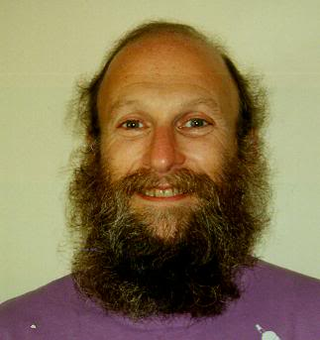
Empathy 41C
Notes:
Well, would you like someone of the social worker type? We have this Ghetto #130.
The man with the beard. Good gracious, no. Mrs. Fulton would never go for that.
How about our Empathy #41C? His forte is counseling. Very sympathetic. Patient. Good with people who have problems.
Everyone in our church has problems. But he might not get out and visit new people. We really need a man who does a lot of visitation. You see, all our people are very busy and…
Yes, yes. I understand. You want a minister who can do everything well.
That’s it! Haven’t you got somebody like that?

Slide 16
Black
Notes:
I’m thinking. In our back room we have a minister who was traded in last week. Excellent man, but he broke down after three years. If you don’t mind a used model, we can sell him at a reduced price.
Well, we had hoped for someone brand-new. We just redecorated the sanctuary, and we wanted a new minister to go with it.
Of course. But with a little exterior work, and a fresh suit, this man will look like he just came out of the box. No one will ever know. Let me bring him out and you can look him over.
All right. Honestly, this minister shopping is exhausting. It’s so hard to get your money’s worth. Tell me, do you accept coupons, and do you double them? What about rebates?
Uh, no. But if there’s any dissatisfaction after six months, we send a new congregation for the balance of the year. That usually takes care of most problems.
©Jean Shaw. From the book, Please Don’t Stand up in My Canoe, Zondervan, 1976, Via Contact. Reprinted by permission at http://www.pulpithelps.com/www/docs/1095-7174

Slide 17
38 124 39-41
新约综览(保罗书信)
“直 到 地 极” (使 徒 行 传 1:8)
使 徒 9 13 14 15 16 18 21 27 28
五月57- 八月59
大 马 色 安 提 阿
四月 48- 九月 49
1 加 拉 太
四月 50- 九月 52
2 爱琴海
春季 53- 五月 57
3 亚洲
五月 57- 八月 59
试验
二月 60- 三月 62
1 罗马
春季 62- 秋季 67
4 西班牙
秋季 67- 春季 68
2 罗马
秋季 49
理事会
春季68
教会扩长
35 48 49 50 52 53 57 60 62 67 68 95
天国
主权1
主权2
门徒
相 信
以弗所
合一
提 前
加拉太
帖 前
歌前
秩序
因信称义
被提
成圣
大患难
帖后
使 徒
歌罗西
歌后
神性
称义
腓利门
罗马
饶恕
福音书以及使徒行传
腓立比
态度
保罗书信
保罗书信 +关键节

Slide 18
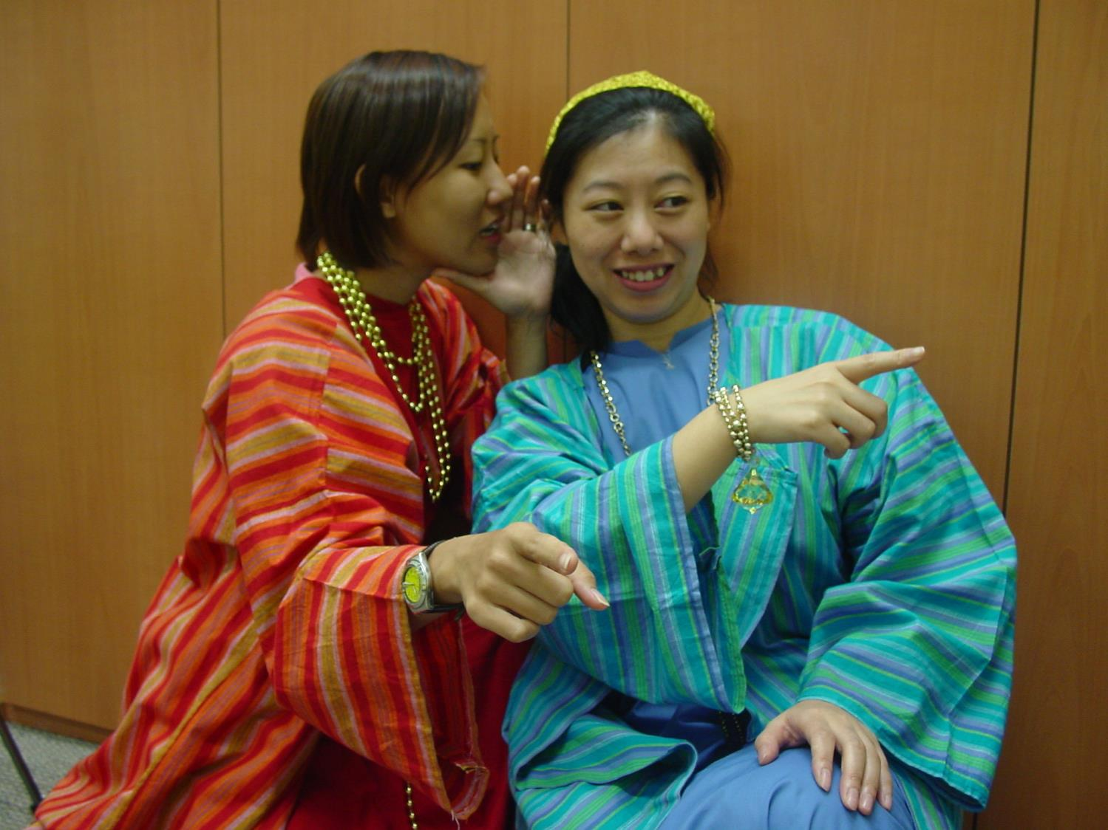
Rich ladies
嗨，你有没有听说。。。
你是说那个人。。。？

Slide 19
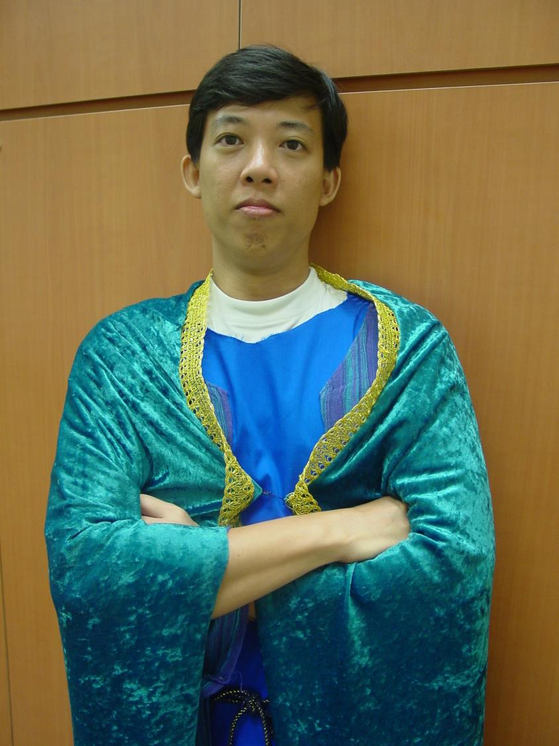
The wealthy
我真有福气。我有钱又英俊。

Slide 20
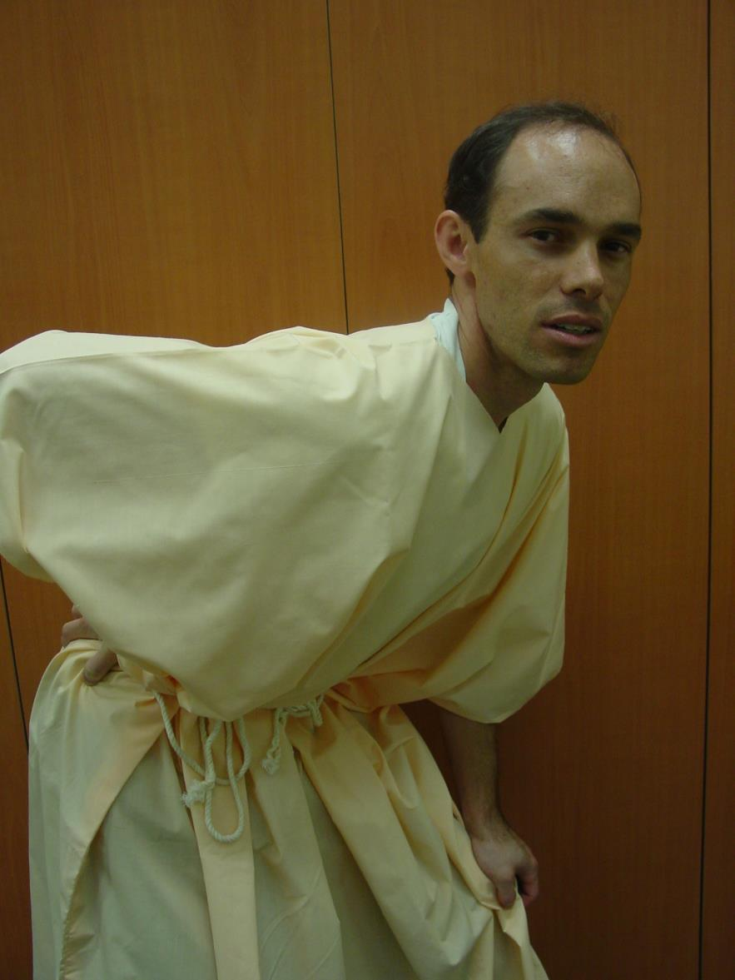
The Poor
我这疼痛的背。。等等。。为什么我的思想从我的耳朵出来？

Slide 21
提摩太前书

Slide 22
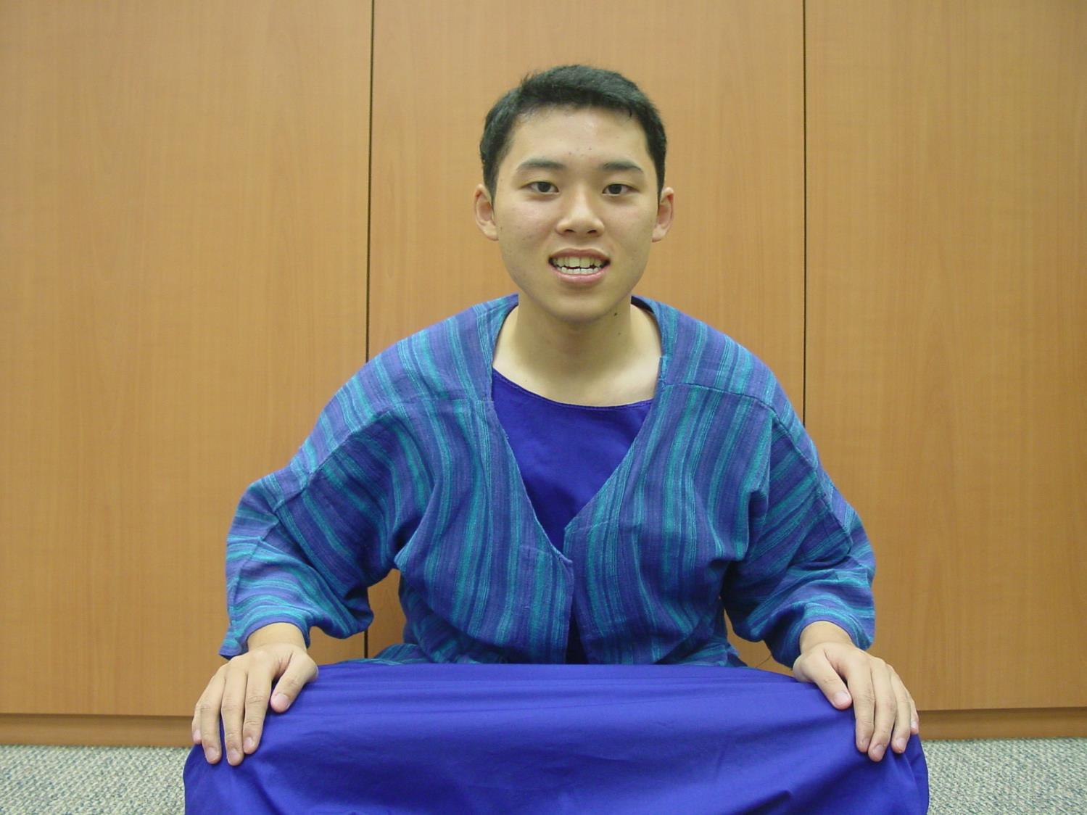
Young Timothy
我这么年轻。。我该怎样对他们说呢？

Slide 23
一个清晨的主日 在以弗所。。。

Slide 24
Now Unto the King (提前1:17)
Now unto the King eternal
Unto the King immortal
Unto the King invisible
The only wise God, the only wise God
(repeat)
Chorus: Oh, unto the King be glory and honor
Unto the King forever
Unto the King be glory and honor
Forever and ever
Amen Amen

Slide 25
提摩太面临什么问题？
219
虚弱的胃
人看不起他
假教师想要因他们的教导而富有
女人想在教会教导信徒
寡妇的问题
心高气傲的富有的人
对领袖的控告

Slide 26
提摩太前书
背景

Slide 27
作者
218
普遍都认为是保罗写的
外在的证据: 初期教会教父普遍认为如此
内在的证据:
书信宣称保罗是作者 (1:1)
有保罗一贯的写信特征：神的呼召，用许多个人的名称， 以及保罗的神学重点。

Slide 28
写作日期
219
应该是保罗从罗马第一次监禁被释放之后(主后62年)，接近第二次被囚到最后被囚。
保罗大概主后68年去世。提摩太前书大概在
主后62年 之后写成。.

Slide 29
收信人
219
提摩太 (1:2) – 意思是“尊崇上帝”或“被上帝尊崇”
路司得居民, 罗马省会加拉太的路司得城(使16:1-3).
父亲: 希腊人; 母亲: 犹太妇人名称友尼基 （提后 1:5)
保罗第一次宣教历程在路司得带领信主的 (使14:8-20)
保罗称提摩太为：
“主里亲爱又忠心的儿子”
(林前 4:17; 提前1:2; 提后 1:2)
“同工” (罗 16:21; 帖前 3:2)

Slide 30
写作目的和地点
219
在米利都与以弗所长老开会时，保罗警告教会将来会有假教师起来讲歪曲悖谬的话，引诱门徒跟从他们。(使20:29-30).
保罗从第一次被囚释放后与提摩太到马其顿去。
他们在以弗所停留，保罗就发现假教议正在侵蚀教会。
保罗把许米乃和亚历山大交给撒旦 (1:19-20).
保罗将提摩太留在以弗所，作为他的代表，去阻止假教师的影响（1:3)
抵达马其顿时，保罗写了提摩太前书来激励和授权于提摩太来进行任务。

Slide 31
从哪里到哪里?
219
马其顿
以弗所

Slide 32
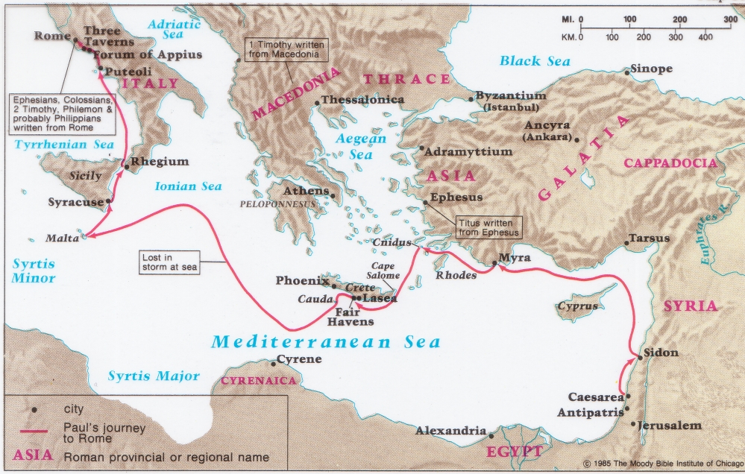
提摩太前书与提多书的来源
141
219
马其顿
以弗所

Slide 33
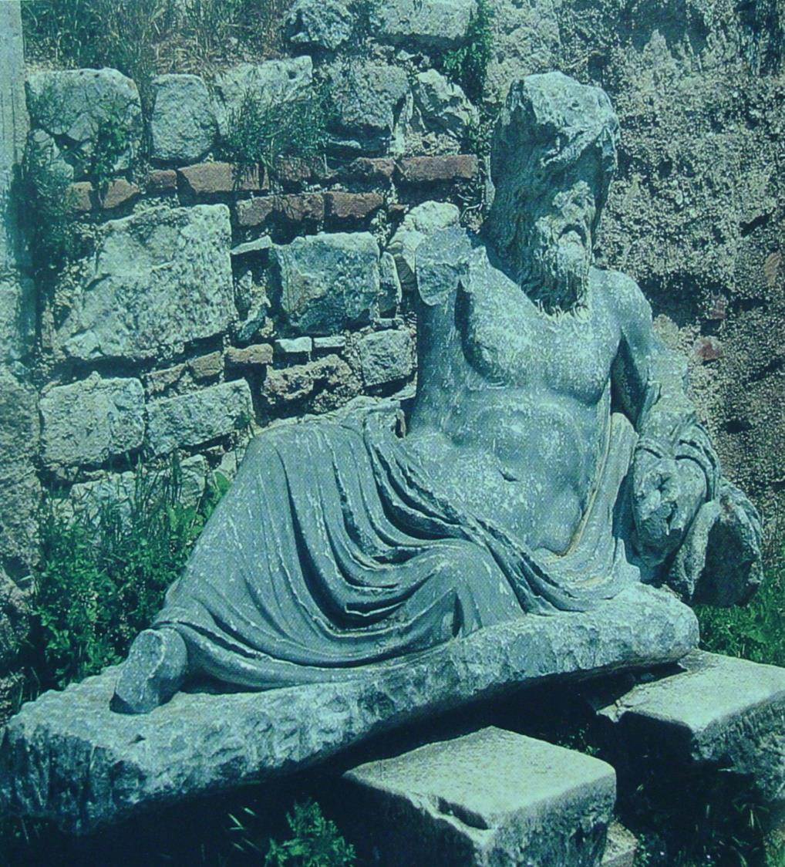
在米利都得神像(River Maeander), 保罗向以弗所教会长老们告别。 (使 20:17)

Slide 34
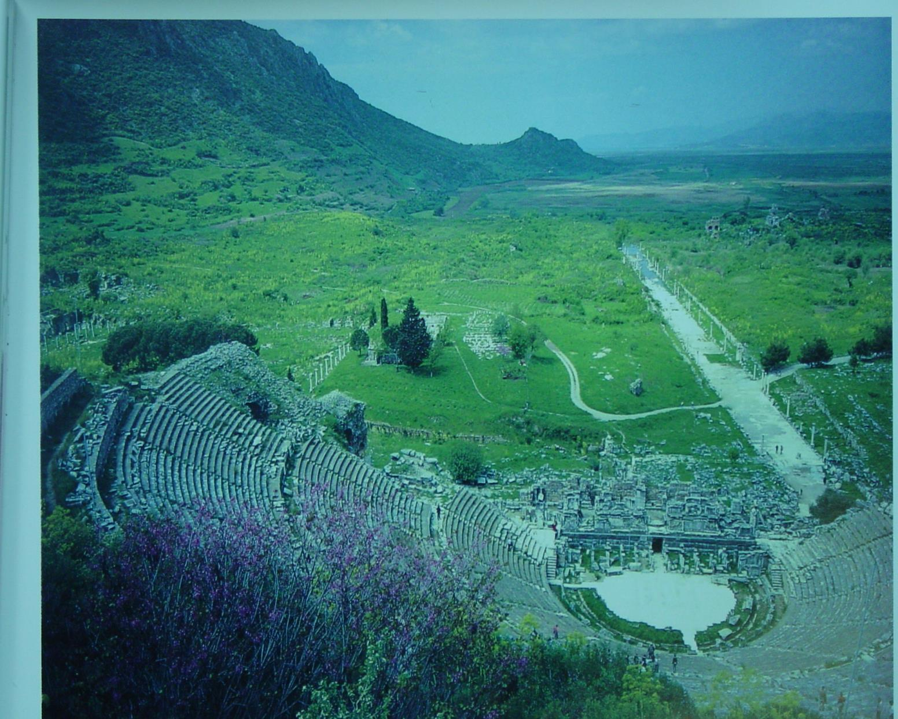
从以弗所剧院的高层往下看 View from top tiers of the great theatre at Ephesus, showing the long, straight Arcadian Way leading in the distance to the ancient harbour, long since silted over.
180a

Slide 35
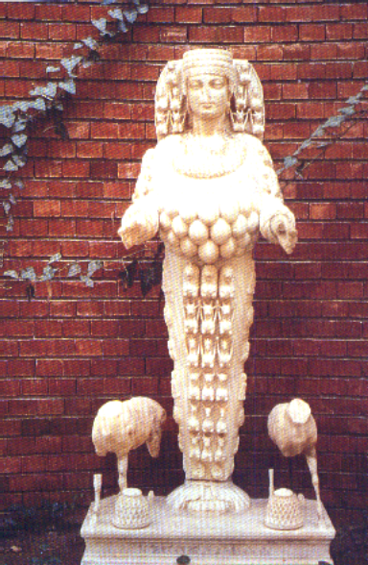
Artemis
180d
Artemis 的神像，在以弗所拥有许多乳房的神像

Slide 36
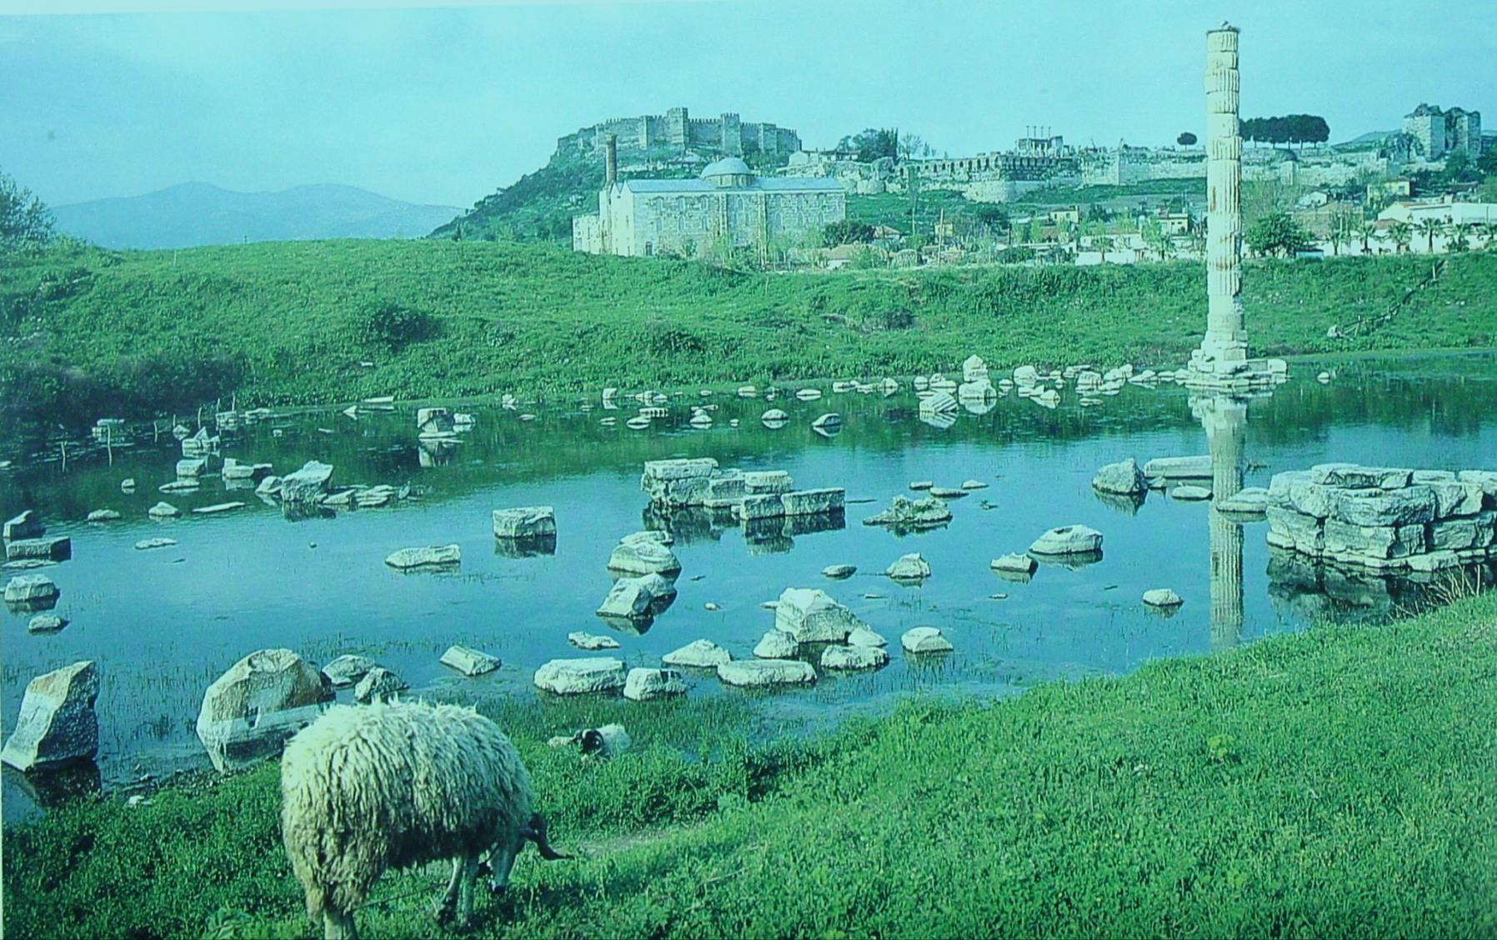
Artemis 的神殿
Citadel in background
这个池以把著名的Artemis (或戴安娜）
神殿淹没了，在提摩太前书写成时有的。

Slide 37
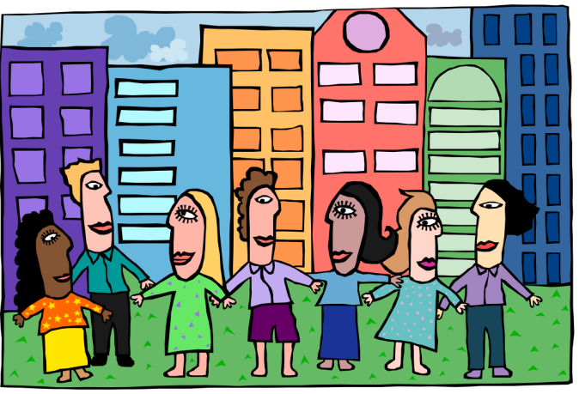
主题
220
教会的次序
“…我把这些事写给你…你也可以知道在神的家里应该这样行, 这家就是永活神的教会，真理的柱石和根基。 ” (提摩太前书 3:14-15)

Slide 38
大纲
220
第一章: 对付假教师
假教师
保罗与福音
给提摩太的分付
第二章: 崇拜
普遍对崇拜聚会的关切
弟兄与姐妹在崇拜聚会的角色
第三章: 领袖
作监督与执事的资格

Slide 39
大纲
220
第四章: 对提摩太的训勉
假教师的警告
生活与神学要谨慎
第五章: 对不同人的对待
寡妇
长老
奴仆 (6:1-2)
第六章: 拥有物质
腐败: 敬虔为得利的门路
对比的态度：自主的敬虔t
给提摩太的嘱咐: 操练敬虔为目标
给富有人的命令: 把盼望放在神而不是财富
给提摩太的嘱咐： 警戒所被委托的

Slide 40
Slides on 提摩太前 1

Slide 41
Slides on 提摩太前 2

Slide 42
提摩太前书
论战：
女人在崇拜聚会的职份

Slide 43
A. A woman should not serve as a pastor-teacher with authority over an entire church
222i
B. A woman should not serve as an elder (or other role on the highest ruling council) of a church.
C. A woman should not be the main worship leader in the church worship service.
D. A woman should not be an adult Christian Education director with authority over male teachers.
E. A woman should not be a children’s Sunday school director with authority over male teachers.
F. A woman should not teach a mixed adult Sunday school class at the church building.
G. A woman should not teach a mixed adult cell group at a private home.
H. A woman should not teach a mixed biblical studies course at a seminary or Bible college.
I. A woman should not teach a mixed non-biblical course at a seminary or Bible college.

Slide 44
避免极端
逐字翻译Literalism
高举 真理+文化
2:8 男人必须举起圣洁的手随处祷告。
2:9-10 女人不可以辫 发或带金饰珠宝。
2:11-12 在任何情况下，女人都不可以教导男人。
自由主义Liberalism
消除真理+文化
所有的教导都过时和不相干的，只是暂时的规则来面对当时的情况。

Slide 45
文化与真理的不同
文化
会变的
圣经的作者和读者是在时间的范围里
提供分析资料
具体和明确
真理
不变的
超越时间
提供构成整体的真理
普遍的

Slide 46
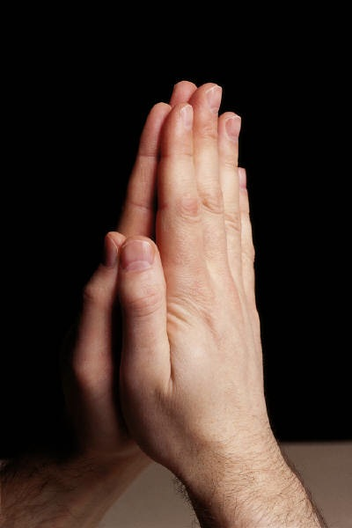
男人的祷告 2:8
男人祷告的责任

Slide 47
男人的祷告 2:8
应用 1 :
文化
祷告的身体姿态：站着，跪着，坐着，拍手 或举手。
真理
男人要随处于圣洁和爱来祷告。

Slide 48
女人的装饰 （2：9-10）
衣裳
头发
金饰珠宝

Slide 49
女人的装饰 （2：9-10）
应用 2:
文化
女人的衣裳，头发和金饰珠宝可随文化而变化。
真理
女人要以端正，娴淑，自律和善行为装饰。

Slide 50
顺服 2:11-12
女人与男人的关系

Slide 51
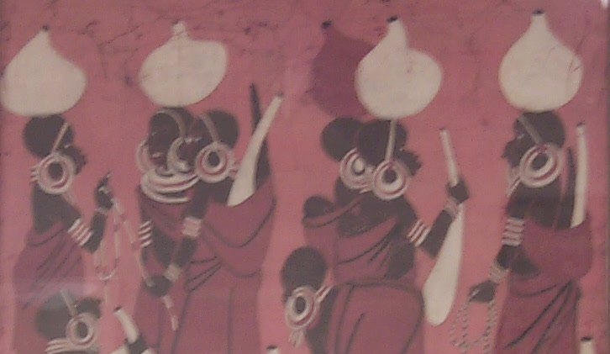
女人应该作的是什么?
女人在外邦人与敬虔的社会，从前与现在

Slide 52
「女人要沉静学道，一味的顺服，我不许女人讲道，也不许她辖管男人，只要沉静。」—提前2:11-12
52

Slide 53
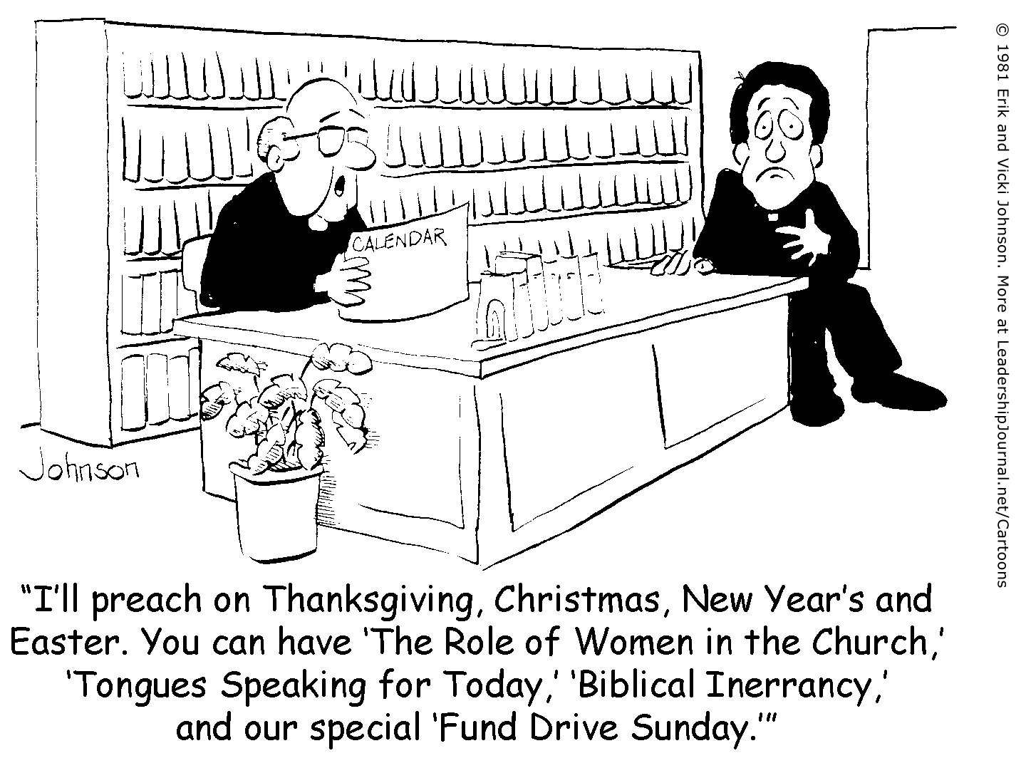
Who wants to address this?
“I’ll preach on Thanksgiving, Christmas, New Year’s and Easter. You can have ‘The Role of Women in the Church,’ ‘Tongues Speaking for Today,’ ‘Biblical Inerrancy,’ and our special ‘Fund Drive Sunday.’”

Slide 54
彼此平等论
互相补足论
NT Wright
Ben Witherington III
Gordon Fee
Scot McKnight
Ruth A. Tucker
Walter C. Kaiser
Jim Wallis
Rachel Held Evans
Gilbert Bilezikian
J.I. Packer
Tim Keller
John F. MacArthur
C.S. Lewis
John Piper
John Wimber
Mark Driscoll
Elisabeth Elliot
Douglas Wilson
vs
54

Slide 55
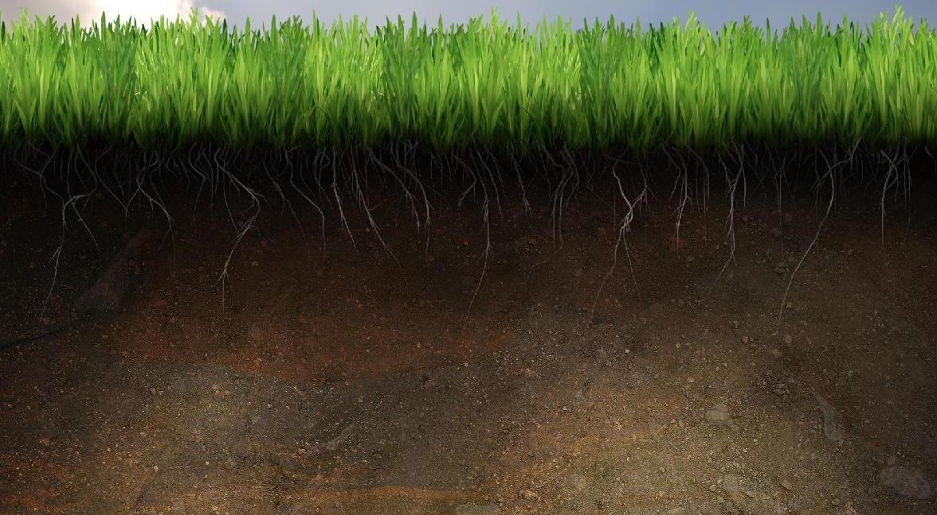
共同基础
它不像童女怀孕，基督的神性，靠恩典得救般重要
我们能够在爱里异中求同
我们能在公众场合向别人学习神的话
55

Slide 56
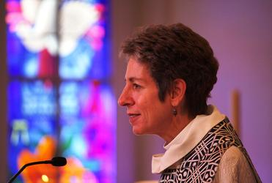
“超越政治的潘朵拉讲台”
56

Slide 57
「女人要沉静学道，一味的顺服，我不许女人讲道，也不许她辖管男人，只要沉静。」—提前2:11-12
57

Slide 58
What's a Woman to Do?
161o
Note: The context of all three passages below is public worship.
It looks like 1 Cor. 11 contradicts 1 Cor. 14 and 1 Tim. 2.
1 Cor. 11 | 1 Cor. 14 | 1 Tim. 2
Can pray publicly (11:5, 13) |  | Public prayer for men only (2:8)
Can prophesy (11:5) | Speaking is prohibited (14:34) | Must be silent (2:12c)
Speaking is OK (implied) | Speaking is disgraceful (14:35)
 |  | Can't teach men (2:12a)
 |  | Can't have authority over men (2:12b)
Veils universal practice (11:16) | Silence universal practice (14:33) | Men praying universal practice (2:8)
Which text is the general rule (norm) and which is the exception?
To see how people have tried to solve these apparent contradictions, see the next 8 pages of these notes!

Slide 59
I. 平静的学习
「女人要沉静学道，一味的顺服，我不许女人讲道，也不许她辖管男人，只要沉静。」——提前2:11-12
Hesuchia包含两个意思：
A. 培养内在的安静及专注
B. 安静：搁下其他的关注，允许时间
—「你们要休息，要知道我是神。」（诗46:10）
59

Slide 60
II.敬重的学习，而非纂权
「女人要沉静学道，一味的顺服，我不许女人讲道，也不许她辖管男人，只要沉静。」——提前2:11-12
A. 即使不同意，也要敬重
—讲者要「按正意分解神的道」（提后2:15）
听者要学习
—批判的思想而非批评的态度
60

Slide 61
II.敬重的学习，而非纂权
「女人要沉静学道，一味的顺服，我不许女人讲道，也不许她辖管男人，只要沉静。」——提前2:11-12
B.不可纂夺权位
——要受教；抑制反对精神
——「我口所出的话也必如此，决不徒然返回，
却要成就我所喜悦的，在我发他去成就的事上必然亨通。」（赛55:11）
——神使用「差劲」的讲章！
61

Slide 62
以平静及敬重的心学习
62

Slide 63
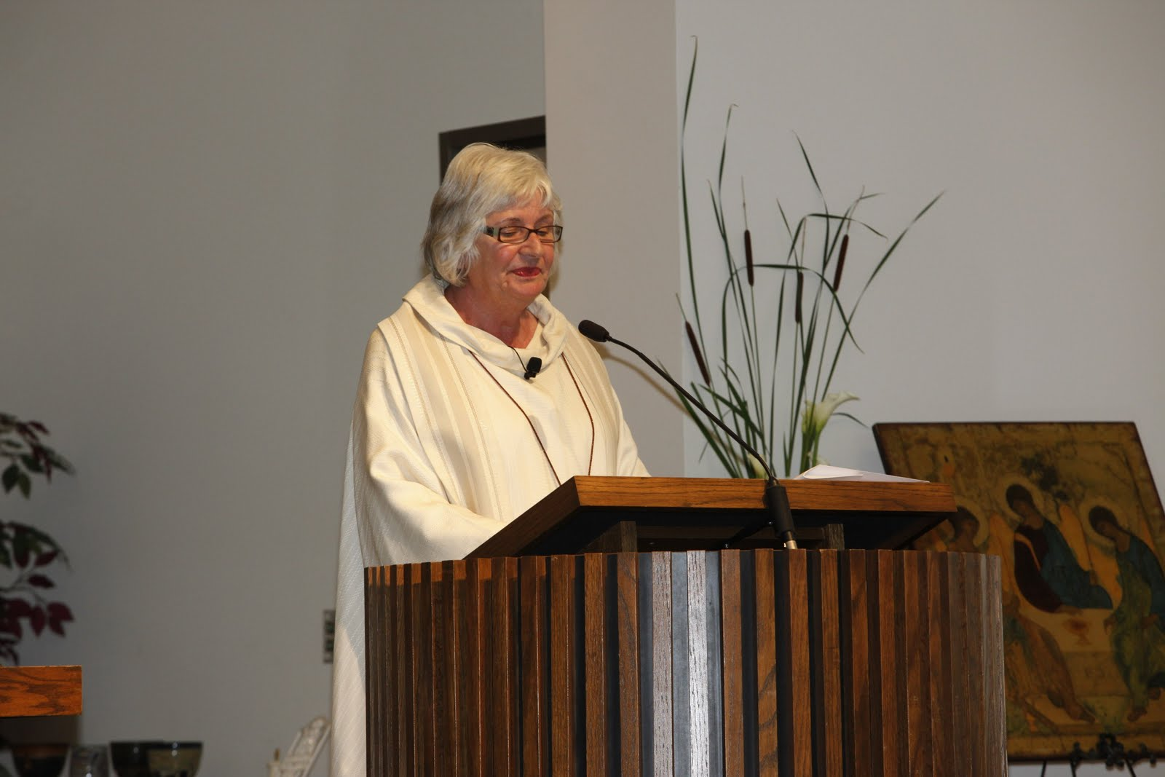
Q: But why did Paul prohibit women from teaching men in public worship?
A: Because they were less educated?

Slide 64
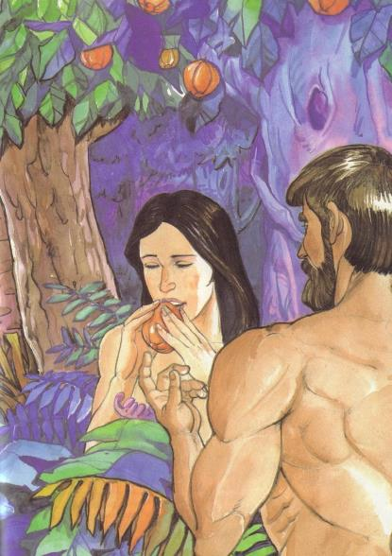
提摩太前书 2:11-15
¹¹女人应该安静而完全顺服地学习。 ¹²我不准 女人教训男人，辖制男人； 女人总要安静。
¹³因为先造的是亚当，后造的夏娃。 ¹⁴不是亚当受了引诱，而是女人受了引诱，陷在过犯里面。¹⁵然而女人要是常常存着信心，爱心，圣洁自律，在她生育的事上必定得救。

Slide 65
女人的顺服 2:11-12
应用 3:
文化
安静学习
不可以教导?
真理
完全的顺服
在教会里，不可以教训或辖制男人

Slide 66
文化: 静默与教导
顺服在不同的文化是不一样的，不一定要以静默来表现。
如果女人教导男人，是不是说他们就是在辖制他们？
人教导时，权柄是在神的话语，不是在人身上。

Slide 67
真理：权柄-顺服
女人顺服的基本原则: 堕落2:14
误解: 女人在堕落时就显示她们容易受骗，所以她们不应该教导男人。
反对: 如果女人容易受骗，她们就不应该教导任何人，不只是男人。保罗指的是女人在教导儿女和年轻的夫人所扮演的特别的角色（提多书2：4）。
真理: 夏娃在堕落的罪不只是受骗，而是她篡夺了亚当的权柄，交换了彼此的角色。

Slide 68
提摩太前书 2:11-14
结论：
姐妹可以站讲台吗？
不可以，除非她没有戴权柄

Slide 69
Slides on 提摩太前 3

Slide 70
提摩太前书
教会生活与次序

Slide 71
如何在教会里挑选领袖？
好名声
背景
精明
皮夹子
专业
71

Slide 72
教会当如何挑选领袖？
圣经例子：
会众决定/推举
INTRODUCTION
身体
a. 使徒
徒1:12-26——会众选出，使徒指派
b. 执事
徒6:3——会众选出，使徒指派

Slide 73
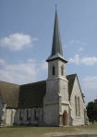
教会同工的指派
INTRODUCTION
使徒（例：保罗）或他的助手按立长老
a. 徒14:23
b. 多1:5
身体
73

Slide 74
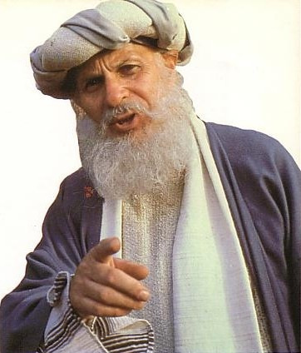
长老的资格是什么？
74

Slide 75
监督(O) 与执事(d) 的品质
224
一般的名誉
(察觉品格)
无可指摘 (O)
教外有好名誉 (O)
庄重 (O & D)

Slide 76
监督(o)与执事(d)的品质
225
II. 家庭生活 (如有接婚)
一个妻子的丈夫 (O & D)
妻子是被庄重的，不说谗言，有节制，凡事忠心。 (D)
儿女凡事敬重顺服 (O & D)

Slide 77
监督(o)与执事(d)的品质
225
III. 反面的特征
不轻易发怒 (O)
不暴力 (O)
与人无争 (O)
不是初信主的 (O)
不贪不义之财 (O & D)
不好酒；有节制的 (O & D)

Slide 78
监督(o)与执事(d)的品质
226
IV. 正面的特征
乐意接待客旅 (O)
切合实际 (O)
先受考验 (D)
真诚 (D)
善于教导 (O)

Slide 79
领袖的品质
223
他们是谁？监督 (长老，主教，牧师) 和执事
品质是指领袖现在的生活
如果领袖失败，他必须离职。
所有的品质是必需和相等重要得
品格是比才干重要 （只有两种特性有关才干）
管理自己的家重于工作
应该要合格才可以
1. 给于敬虔方向
2. 教会可以避免不好或不熟练的领袖带来的不必要问题

Slide 80
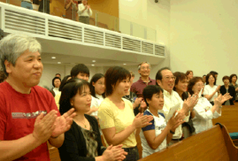
I. 会众在教会里拥有最终极的权利
80

Slide 81
会众权利
执行教会纪律（太18:17）
「就告诉教会……」
挑选领袖（徒6:3）
「当从你们中间选出……」
传授正统的教义：
「我当日传给你们的，原是从主领受的……」（林前11:23）
「亲爱的弟兄啊……总要试验那些灵」（约一4:1）
「为……真道竭力的争辩。」（犹3）
81

Slide 82
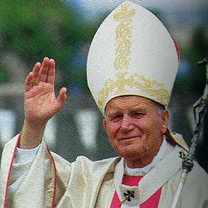
主教级
教会结构图
（简化）
244a
会督
圣公会
信义会
卫理公会
东正教
天主教
教堂牧师
教堂牧师
教堂牧师
会吏
会吏
会吏
会友
会友
会友
82

Slide 83
基本长老会结构图
244a
长老会
主任牧师
主任牧师
主任牧师
长老
（议会）
长老
（议会）
长老
（议会）
会友
会友
会友
83

Slide 84
区域长老会结构图
教区
长老群
长老群
主任牧师
主任牧师
主任牧师
主任牧师
主任牧师
主任牧师
长老
（议会）
长老
（议会）
长老
（议会）
长老
（议会）
长老
（议会）
长老
（议会）
会友
会友
会友
会友
会友
会友
84

Slide 85
最高层长老会结构图
长老大会
教区
教区
长老群
长老群
长老群
长老群
长老（议会）
长老（议会）
长老（议会）
长老（议会）
长老（议会）
长老（议会）
长老（议会）
长老（议会）
长老（议会）
长老（议会）
长老（议会）
长老（议会）
会友
会友
会友
会友
会友
会友
会友
会友
会友
85
会友
会友
会友

Slide 86
浸信会又如何？
教会的自治权
86

Slide 87
两个问题：
谁拥有教会最后的发言权？
圣经如何论到教会领袖的模式？
87

Slide 88
II. 圣经里的教会领袖模式是由长老组成.
88

Slide 89
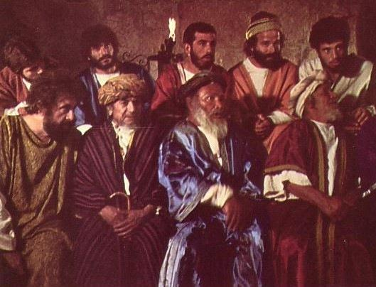
由长老领导的摩西时代
与摩西一起
领导的长老
主前1400年
「你去招聚以色列的长老，对他说……」（出3:16）
89

Slide 90
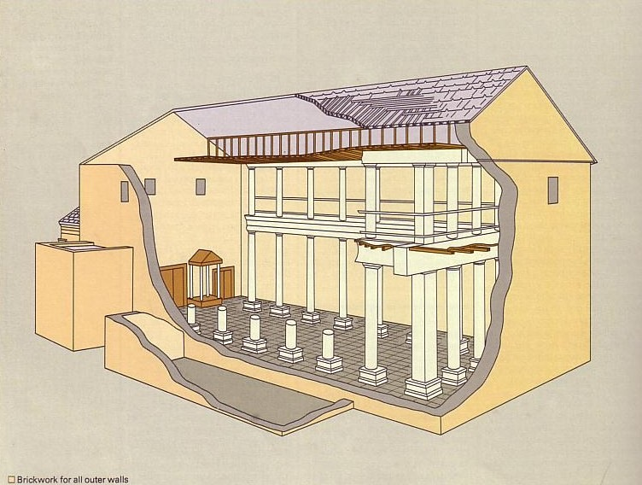
谁领导犹太会堂？
长老领导
的犹太会堂
主前600年
与摩西一起
领导的长老
主前1400年
90

Slide 91
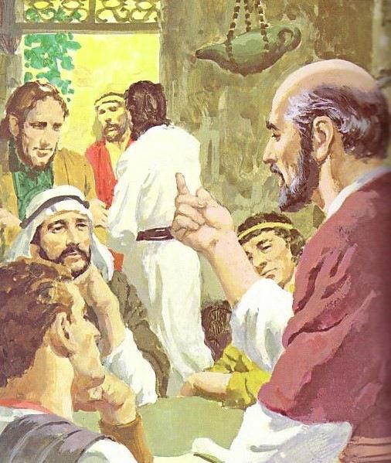
神在各个的时代里都主张团体领袖
长老领导
的犹太会堂
主前600年
新约
长老
与摩西一起
领导的长老
主前1400年
91

Slide 92
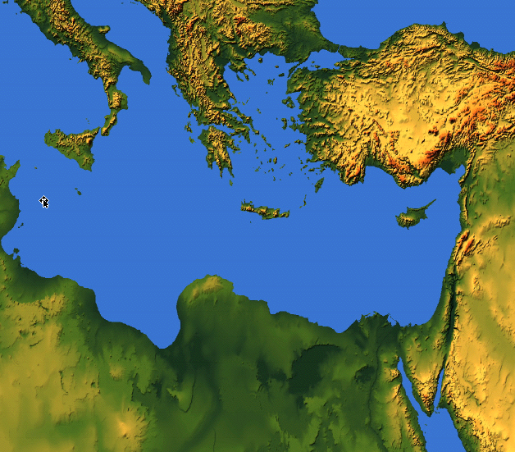
各处所提及的长老
长老 = 监督 = 会督 = 牧师
55
耶路撒冷（主后47）
CNV Acts 11:30 他们就这样行了， 由巴拿巴和扫罗经手送到长老们那里。
以弗所（主后57)
CNV Acts 20:17他从米利都派人去以弗所， 请教会的长老来。
加拉太（主后48）
NIV Acts 14:23 两人在各教会为他们指派了长老； 禁食祈祷之后， 就把他们交讬给所信的主。
革哩底（主后66）
NIV Titus 1:5我从前留你在克里特岛， 是要你办好没有办完的事， 并且照我所吩咐的， 在各城设立长老。
腓立比（主后62）
NIV Philippians 1:1 基督耶稣的仆人保罗和提摩太， 写信给所有住在腓立比， 在基督耶稣里的圣徒、 监督和执事:
旁非利亚、加拉太、加帕多家、亚洲及庇推尼（主后64）
彼5:1「我这作长老……劝你们中间与我同作长老的人。」 （参1:1）

Slide 93
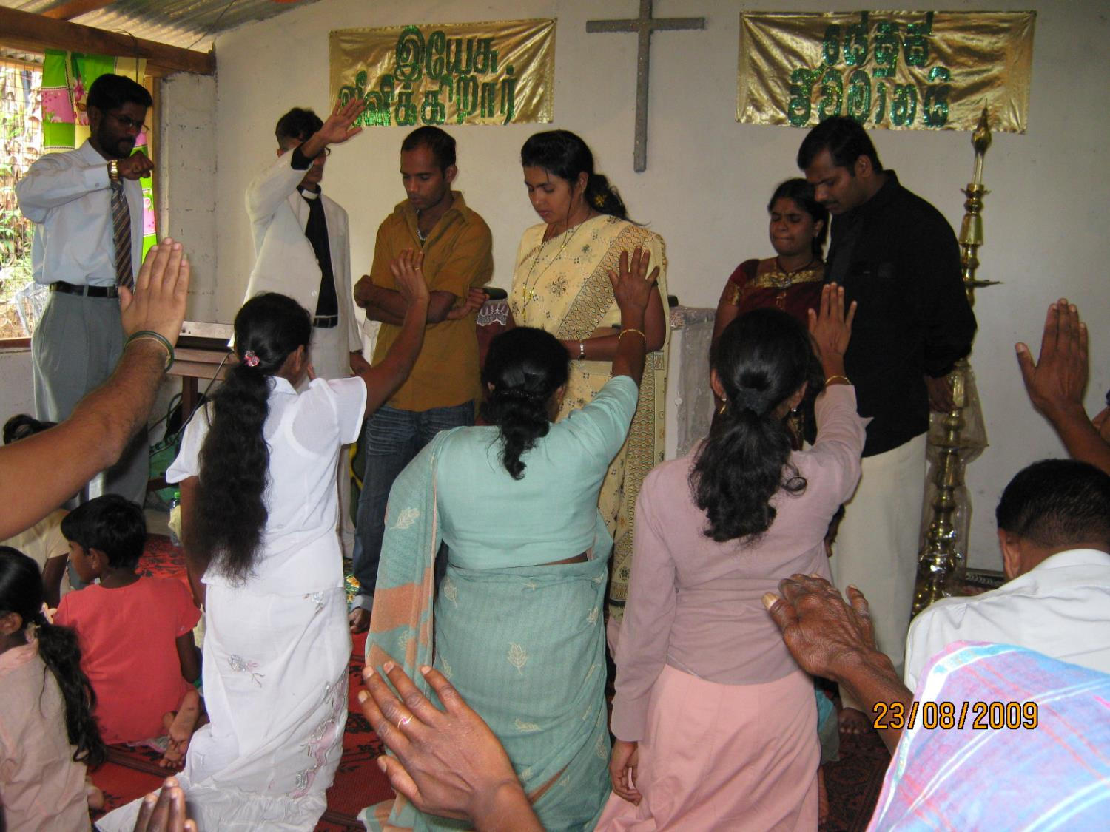
长老当作什么？
93

Slide 94
长老的牧养职分
(a) 教导的长老：
INTRODUCTION
「作全群的监督」（徒20:28）
「善于教导」（帖前5:12；提前3:2；多1:9b）
良好的圣经基础（多1:9a）
教导神的计划（徒20:20,27）
受薪制的教导（提前5:17）
BODY
94

Slide 95
三种类型的长老
236b
「那善于管理教会的长老，当以为配受加倍的敬奉，那劳苦传道教导人的，更当如此。」（提前5:17）
所有长老
教导、保护、领导、服事、见证
无领薪或 $ 若有需要
领薪的经理
$
传道人及老师 $$

Slide 96
长老的牧养职分
(a) 教导的长老：
INTRODUCTION
「作全群的监督」（徒20:28）
「善于教导」（帖前5:12；提前3:2；多1:9b）
良好的圣经基础（多1:9a）
教导神的计划（徒20:20,27）
受薪制的教导（提前5:17）
最高职位：教导（徒6:1-7）
长老领导执事（腓1:1）
BODY
96

Slide 97
长老的三个牧养工作
236c1
教导
提前3:2；5:17

Slide 98
236a 6b
长老和执事的关系
模式一：主任牧师带领执事会
主任牧师
执事会
不符合圣经
98

Slide 99
236a 6b
长老和执事的关系
模式二：主任牧师与执事会平起平坐
执事会
主任牧师
不符合圣经
99

Slide 100
236a 6b
长老和执事的关系
模式三：执事带领长老/牧者
执事会
主任牧师
不符合圣经
100

Slide 101
236a 6b
长老和执事的关系
模式四：长老团带领执事会
主任牧师
执事会
101

Slide 102
236a 6b
长老和执事的关系
使徒带领「七个执事」
使徒
DDDDDDD
DDDD
DDDDD
「七位执事」
（徒21:8）
102

Slide 103
236a 6b
长老和执事的关系
模式五：长老与执事的委员会
长老
DDDDDDD
DDDD
DDDDD
103

Slide 104
236c1
长老的三个牧养工作
教导
提前3:2；5:17
牧师—教师
弗4:11
牧养
（保护与领导） 彼前5:1-4; 徒20:29,35; 帖前5:12
104

Slide 105
长老的三个牧养工作
236c1
行政管理
「服事、关顾及见证」 提前3:1，4-5；5:17
Episkopos =Epi「在上面」+skopos「看」= 「守望」
教导
提前3:2；5:17
牧师—教师
弗4:11
牧养
（保护与领导） 彼前5:1-4; 徒20:29,35; 帖前5:12
105

Slide 106
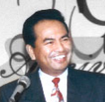
分担领导
圣经支持
长老群
而是多个长老
不是一个长老……
106

Slide 107
总结
INTRODUCTION
因此，新约呈现的长老功能是
教导、牧养及行政管理
BODY
107

Slide 108
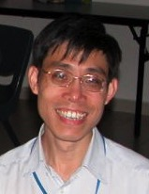
Can't we just renamed deacons "elders"?
Deacon
Deacon
Elder
Elder

Slide 109
No. There are many differences between them…
Deacon
Elder
Qualifications
Character
Character + Teaching
Role (Gifting)
Administration
Pastoral
Time Involved
Much
Even more extensive
Age
Younger
Older

Slide 110
231
执事的主要功能
INTRODUCTION
服事
a. 徒6:1-6
b. 提前3:8-13
BODY
110

Slide 111
注意：
执事不是统治者，他们是附属在长老的治理之下。
执事辅助长老，尤其是减轻长老身负教会繁重的事工。
INTRODUCTION
BODY
111

Slide 112
注意：
新约里并没有记载执事如同长老一样拥有治理教会的权利，也并没记载执事被吩咐去作教导圣经或正统的教义。
INTRODUCTION
BODY
112

Slide 113
236a
设立教会管理的型式
INTRODUCTION
长老（管理/作抉择）
BODY
执事（服事）
会众（委任）
113

Slide 114
长老－会众动力
INTRODUCTION
长老
看自己如同仆人
爱
BODY
看他们如同领袖
会众
114

Slide 115
假教师与教导 提前1:3-20; 4:1-16; 6:3-5, 20, 21
221
提摩太留在以弗所教会的其中一个理由是要嘱咐假教师 (1:3)
异端的来源：虚妄的邪灵和鬼摩 (4:1)

Slide 116
假教师的特征
221
“虚伪的骗子" (1:7)
不胜任: 他们 “不明白自己讲的是什么，主张的又是什么" (1:7)
骄傲(6:4)
属灵瞎: “心术败坏，丧失真理的人" (6:5)
利用 “虔诚”为了得利 (6:5)

Slide 117
假教义的特征
教导不接受“主耶稣基督纯正的话语” (6:3)
传假的教义: “他们禁止嫁娶，禁戒食物” (4:3)
注重世俗以及老妇的无稽之谈和无穷的家谱
专好问难争辩 (6:4)

Slide 118
提摩太前书 3:8-13 (新译本)
232
⁸,照样，执事也必须庄重，不一口两舌，不酗酒，不贪不义之财。 ⁹用清洁的良心持守信仰的奥秘。 ¹⁰他们也必须先受考验，若没有可责之处，然后才让他们作执事。 ¹¹照样，他们的 妻子 {¹¹可解作女执事} 也要庄重 不说？？言，有节制，凡事忠心。¹²执事 只可以作一个妻子的丈夫，善于 管理儿女和自己的家。¹³那善于作执事的，就为自己得了好的位分，也因着相信基督耶稣得到大大的胆量。

Slide 119
对女人的观点- 提摩太前书3:11
232
Gynaikos (gunaiko.j) 可以翻译成 “女人” 或 “妻子”
用词至少有六个观点:
女人
长老和执事的妻子
像执事但在他们以下
执事的妻子
女执事, 或
执事的妻子称为女执事
119

Slide 120
支持“像执事但在他们以下”
232
(4) “They are a group by themselves, not just the wives of the deacons nor all the women who belong to the church.…On the other hand, the fact that no special and separate paragraph is used in describing their necessary qualifications, but that these are simply wedged in between the stipulated requirements for deacons, with equal clarity indicates that these women are not to be regarded as constituting a third order in the church, the office of deaconess, on par with and endowed with authority equal to that of deacons” (William Hendricksen, Pastoral Epistles, NTC, 346; Donald Guthrie, The Pastoral Epistles, 85; See my p. 232, note 2).
120

Slide 121
Supporters of “Deacon Wives”
232
Translations: NIV, KJV, NKJV, GNB, Beck, LB, Phillips
Scholars:
Warren Wiersbe, 51-52
Earle, Expositors Bible Commentary, 11:368
Litfin, Bible Knowledge Commentary, 2:238 says the view has a slim advantage.

Slide 122
Supporters of “Deaconesses”
232
Translations: NIV footnote, Williams trans.
Scholars:
James B. Hurley, Man and Woman in Biblical Perspective, 229-33
Kelly, 83
Newport J. D. White, in Expositors Greek Testament, 4:115-16
J. H. Bernard, The Pastoral Epistles, 58-59
Walter Lock, A Critical and Exegetical Commentary on the Pastoral Epistles, ICC, 40-41

Slide 123
Slides on 提摩太前 4

Slide 124
Slides on 提摩太前 5

Slide 125
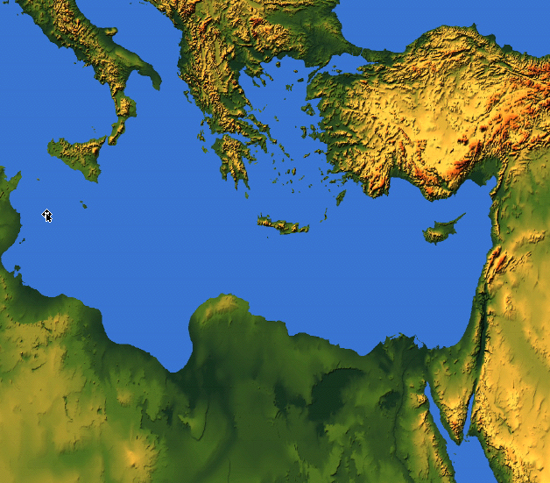
因为经上说：「牛在场上踹谷的时候，不可笼住它的嘴。又说：『工人得工价是应当的』。」（提前5:18）
·马其顿
保罗写提摩太前书
主后62
保罗在五年里称路加福音为
“圣经”
·该撒利亚
路加福音写成
主后57-59
「你们要住在那家，吃喝他们所供给的，因为工人得工价是应当的……」（路10:7）
125

Slide 126
Slides on 提摩太前 6

Slide 127
假教义的结果
起争论和无效果的讨论，对神的工作是毫无帮助的。(1:4-6)
产生妒忌，纷争，毁谤，恶意的猜疑。 (6: 4,5)
偏离了真道(6:21)

Slide 128
对假教师和假教义的回应
惩罚: 把他们交给撒旦，“使他们受教不再亵渎” (1:20)
有帮助的教导： 教导凡上帝所造的，都是好的，只要存感谢的心领受的。(4:4-6)

Slide 129
对假教师和假教义的回应
敬虔生活: 操练自己达到敬虔的地步。(4:7)
忠心事奉: 避免 世俗的空谈和冒称是知识的那种反调 (6:20) 和 促进神的工作 (1:4, 5)

Slide 130
$$ 钱 $$
其中的一个假教义：“丧失真理的人，他们视敬虔为得利的门路” (6:5)
他们剥削教会

Slide 131
敬虔与知足
对假教师视敬虔为得利的门路的警告 (6:5).
贪财是万恶之根(6:10).
那些想要发财的人，就落在试探中和陷阱里(6:9).

Slide 132
敬虔与知足
约伯的比喻 (约伯1:21):
“其实敬虔而又知足，就是得大利途径”
(提摩太前书 6:7)

Slide 133
敬虔与知足
保罗的榜样:
法利赛家族y
当保罗全时间事奉时，他放弃了财富和安全
“只要有衣有食，就应当知足 (6:8).”
希腊文“衣裳”的用语也可以指掩蔽
需要: 食物，水，衣服，掩蔽

Slide 134
测验
教会领袖的品质是指过去或现在的生活？
什么是作教会领袖最重要的品质？
如果一个牧师没有达到应有的品质时，我们应该这么处理？

Slide 135
怎么样有一个有效的事工？
教会生活 public
掌握和教导纯正教义
享有人的尊敬
有一个平衡的事奉
私人生活 personal
运用神给的恩赐
生活与神学要谨慎

Slide 136
Now Unto the King (提摩太前书1:17)
Now unto the King eternal
Unto the King immortal
Unto the King invisible
The only wise God, the only wise God
(repeat)
Chorus: Oh, unto the King be glory and honor
Unto the King forever
Unto the King be glory and honor
Forever and ever
Amen. Amen.

Slide 137
新约全书链接地址 BibleStudyDownloads.org
免费获得该讲解!
圣经学习下载
Notes:
NT Survey link: http://biblestudydownloads.org/resource/%e6%96%b0%e7%ba%a6%e5%85%a8%e4%b9%a6/

Slide 138
Black

